Slide 1
Capacitação de Pequenos Negócios
Brasília/DF
novembro - 2025

Slide 2


23
milhões de CNPJ
46% da população brasileira é impactada pelo pequenos negócios
16 milhões de MEIs
7 milhões de MEs e EPPs optantes
96% CNPJs
R$ 167 Bi.
de Arrecadação em 2024
MPEs em Números
19 milhões de Empregos Formais
27% do PIB e
R$ 2,5 tri. de Faturamento
77% dos postos de trabalho criados nos últimos 5 anos

Slide 3


O desafio da produtividade
MPES representam apenas 27% do PIB mas empregam mais de 52% da mão de obra formal
“
27%
52%
”
Como transformar essa força de trabalho em mais riqueza para o país?
Fonte: SEBRAE/FGV

Slide 4
ESTRATÉGIA EM CAPACITAÇÃO
Mapeamento setorial
e de segmentos
Identificação de Fatores Críticos de Sucesso e GAPs
Soluções de capacitação
Jornadas Setoriais – soluções diretas
Programas Setoriais – parceiros
ex: Juntos pelo Agro (CNA)
Brasil + Produtivo (Sistema Indústria)
Demandas de atendimento
ou de representações setoriais/segmentos

Slide 5
Cursos on-line
PORTIFÓLIO
Mais de 450 cursos on-line e gratuitos no website Sebrae
Capacitações em Programas e Regionais
Atendimento nas 27 UF’s e em mais de 2.000 municípios

Slide 6
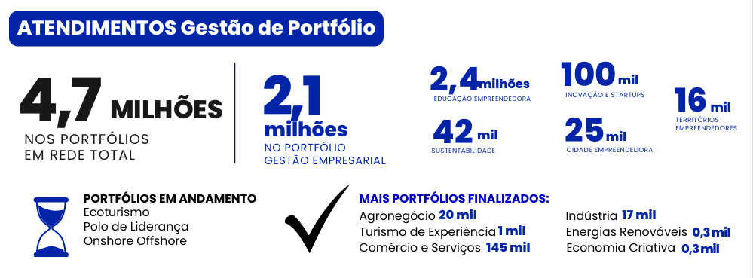


Slide 7
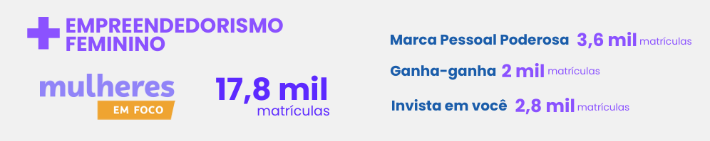
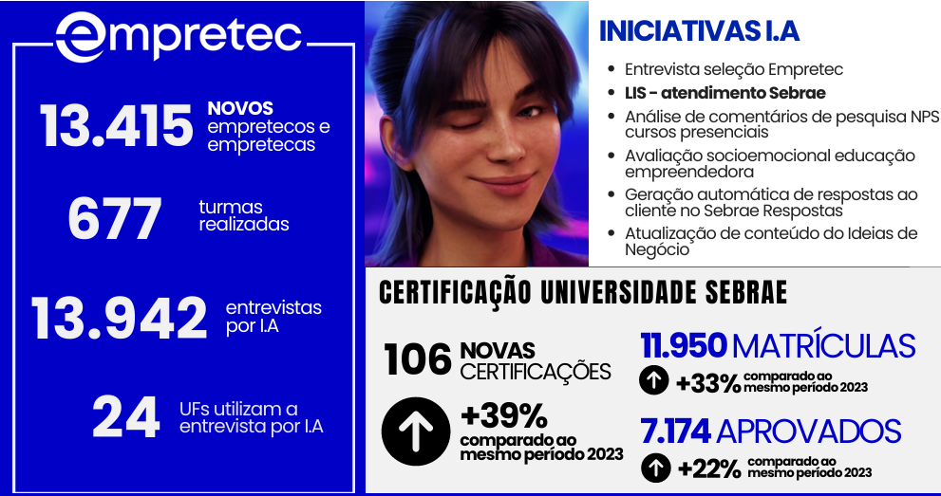

Slide 8

Obrigado!
Edgard Fernandes
Analista de Competitividade
edgard.junior@sebrae.com.br
www.sebrae.com.br
0800 570 0800

